Slide 1
Муниципальное бюджетное дошкольное
образовательное учреждение
«Каргасокский детский сад №3»
«Правила дорожного движения знать нудно всем без исключения!»
Выполнил воспитатель Жирнова Ю.А.
Каргасок 2023г.

Slide 2
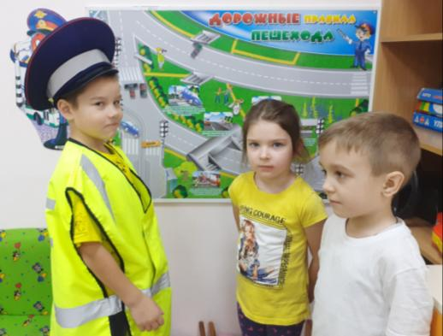
Правилам безопасности дорожного движения по-прежнему остается одной из важнейших задач дошкольного образования.

Slide 3
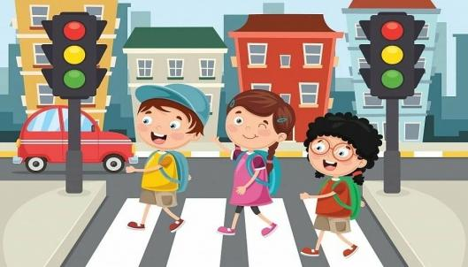
В нашем детском саду, начиная с младшего возраста, мы начинаем обучать детей правилам дорожного движения, прививать им навыки безопасного поведения в дорожной ситуации и положительное отношение к решению данной задачи.
Учим ребенка осознавать понятие «близко», «далеко», «слева – справа», «сзади», «по ходу движения». Ведь часто отсутствие этих качеств, становится причиной дорожных происшествий.

Slide 4
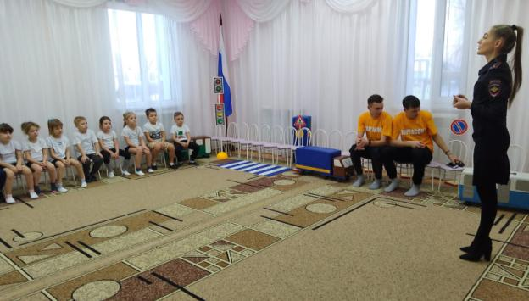
В нашем учреждении на мероприятие были приглашены сотрудник ГБДД и студенты – волонтеры ОГБПОУ «Каргасокского техникума промышленности и речного транспорта».

Slide 5
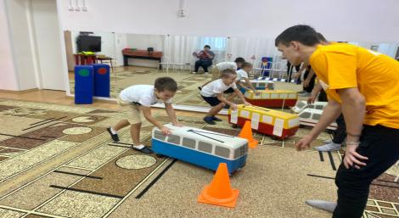
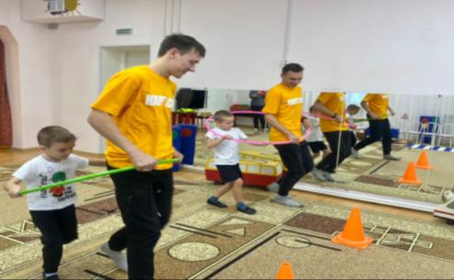
Основное направление это профилактика дорожно-транспортного травматизма и снижение аварийности с участием несовершеннолетних.

Slide 6
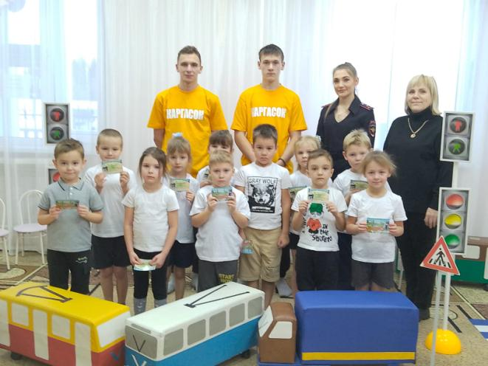
Результат:
Дети получили и усвоили знания о правилах поведения на дороге.

